Slide 1
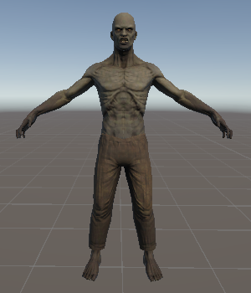
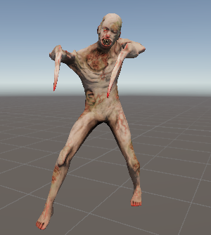
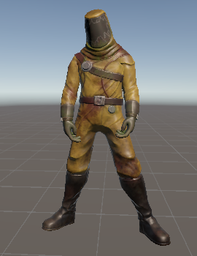
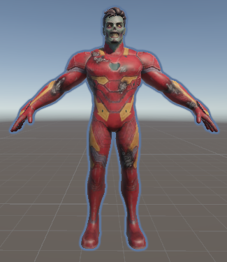
등장하는 적
기본 좀비
▶ 가장 기본적인 개체
스피드 좀비
▶ 기본 좀비와 같은 체력과
공격력을 가졌으나 속도가
빠름
슬로우 좀비
▶ 기본 좀비보다 느린 이동속
도를 가졌으나 체력과 공격
력이 높음
보스 좀비
▶ 다른 개체보다 스케일이
2배 이상. 압도적으로 많은
체력을 가지고 있음

